Slide 1
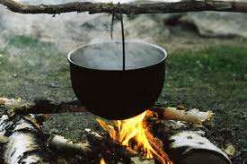
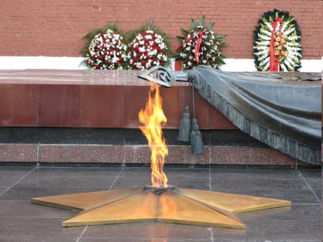
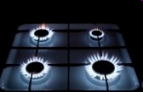
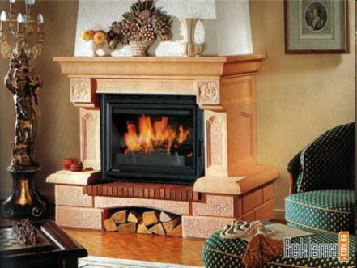
Огонь-друг!

Slide 2
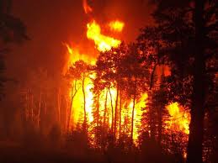
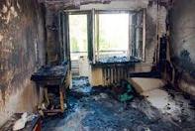
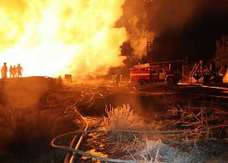
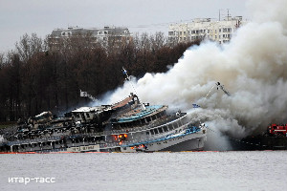
Огонь-враг!

Slide 3
Что не пригодится пожарному
при тушении пожара

Slide 4
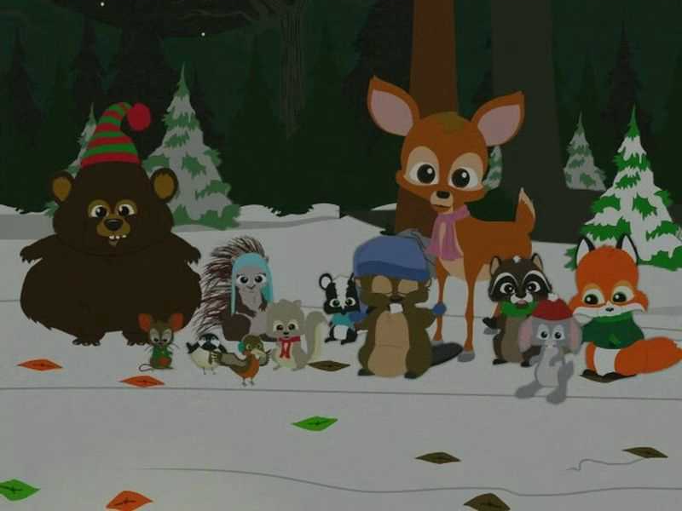

Slide 5
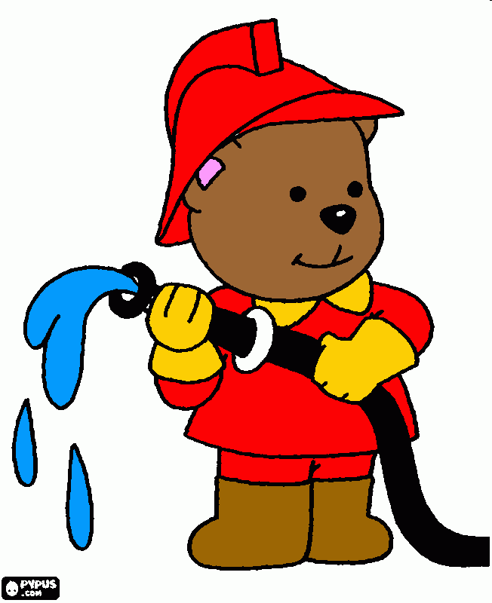

Slide 6
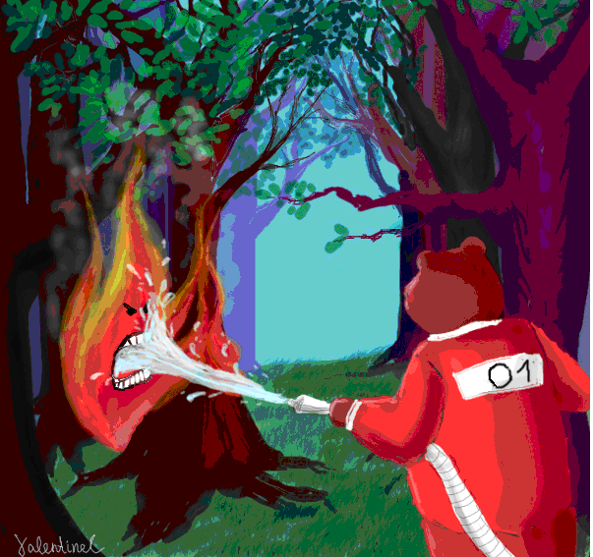

Slide 7


Slide 8


Slide 9
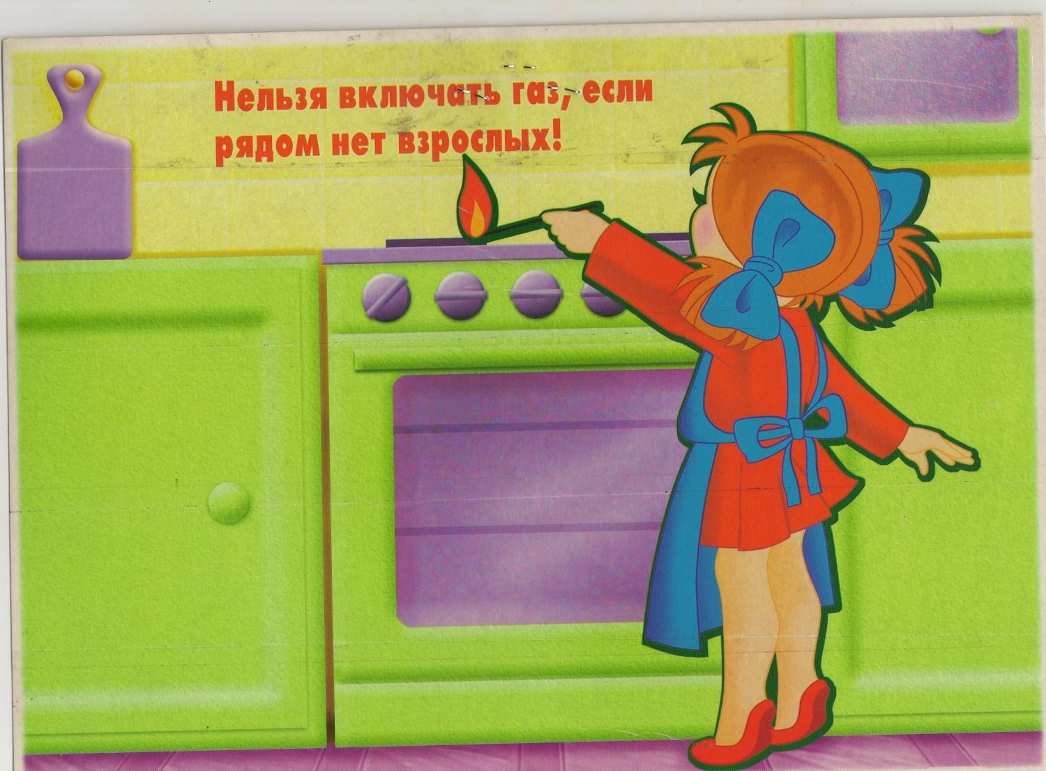

Slide 10
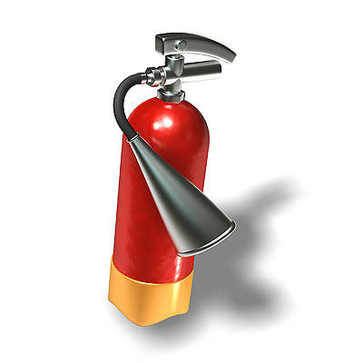

Slide 11


Slide 12
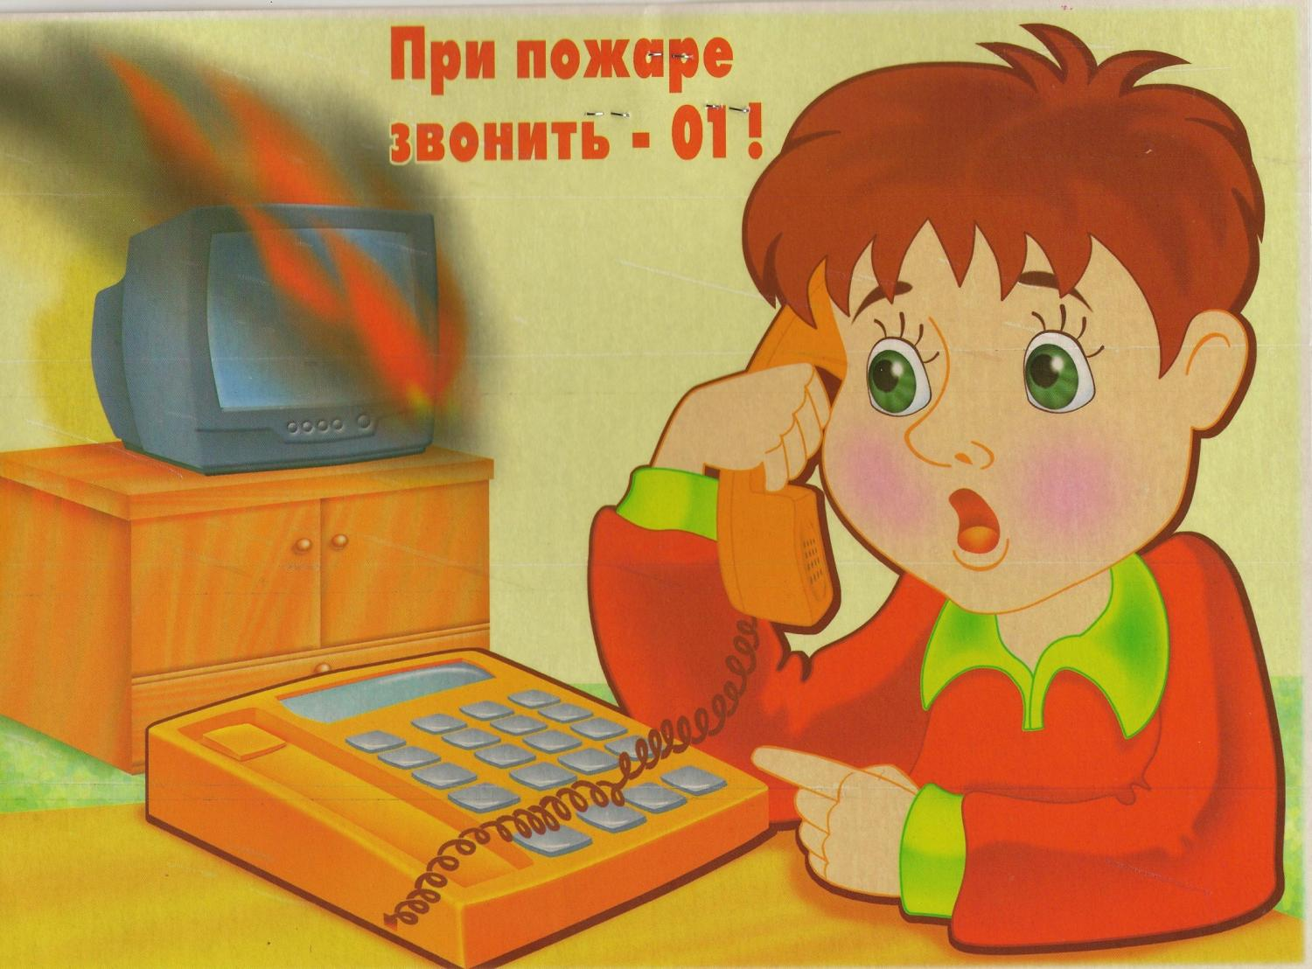

Slide 13
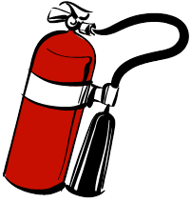
ОТГАДАЙ ЗАГАДКИ

Slide 14
РЕБУСЫ
В 2 | А 5 | Ч 4 | Е 3 | С 1

Slide 15
РЕБУСЫ
П 2 | И 3 | К 5 | С 1 | И 6 | Ч 4

Slide 16
РЕБУСЫ
Ж 3 | Р 5 | А 4 | О 2 | П 1

